Slide 1


Slide 2
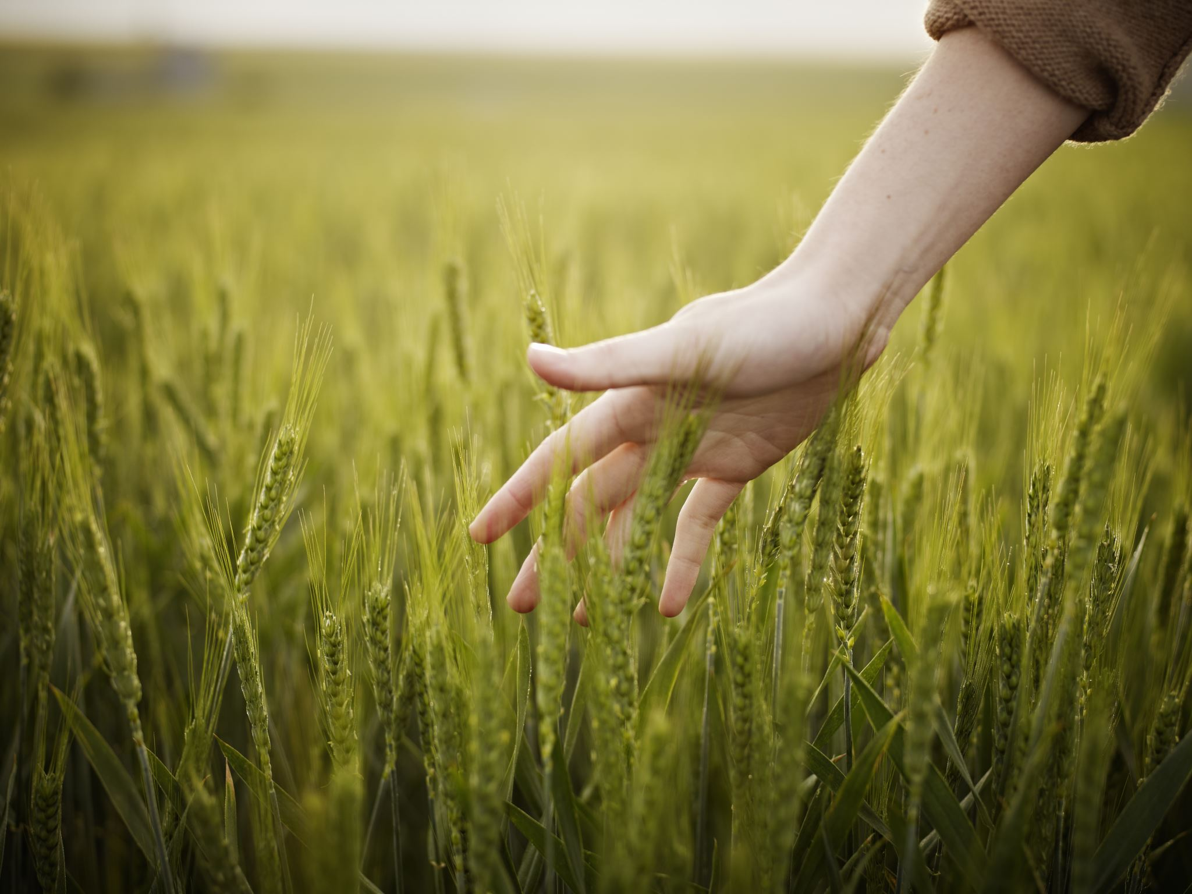
W
L
C
O
mE
W
L
C
O
mE
W
L
C
O
mE
W
L
C
O
mE
W
L
C
O
mE
W
L
C
O
mE
W
L
C
O
mE

Slide 3
W
L
C
O
mE
W
L
C
O
mE
W
L
C
O
M
W
L
C
O
mE
W
L
C
O
mE
W
L
C
O
mE
W
L
C
O
mE

